Slide 1
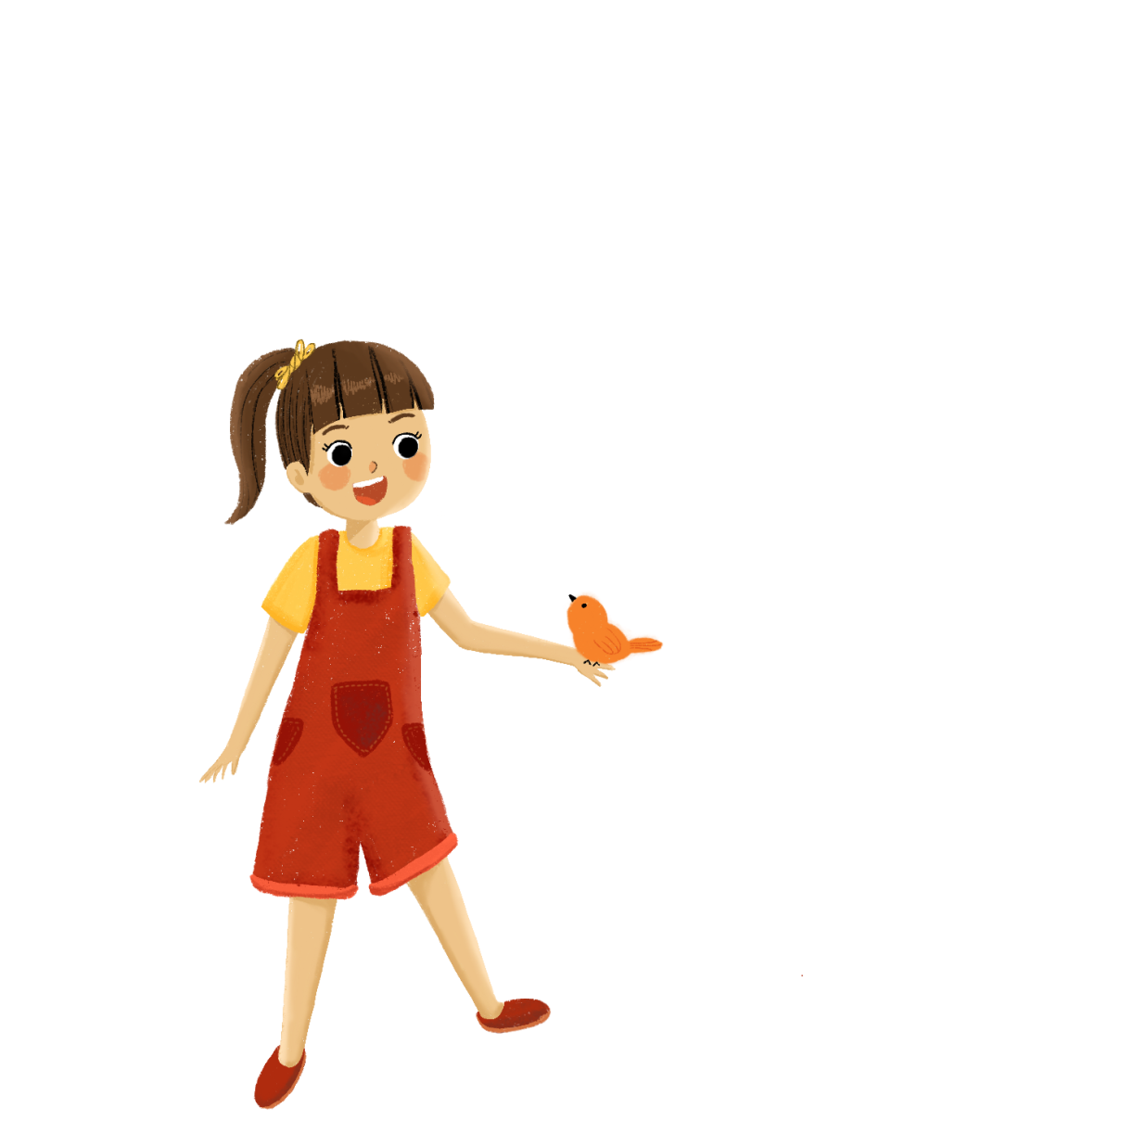
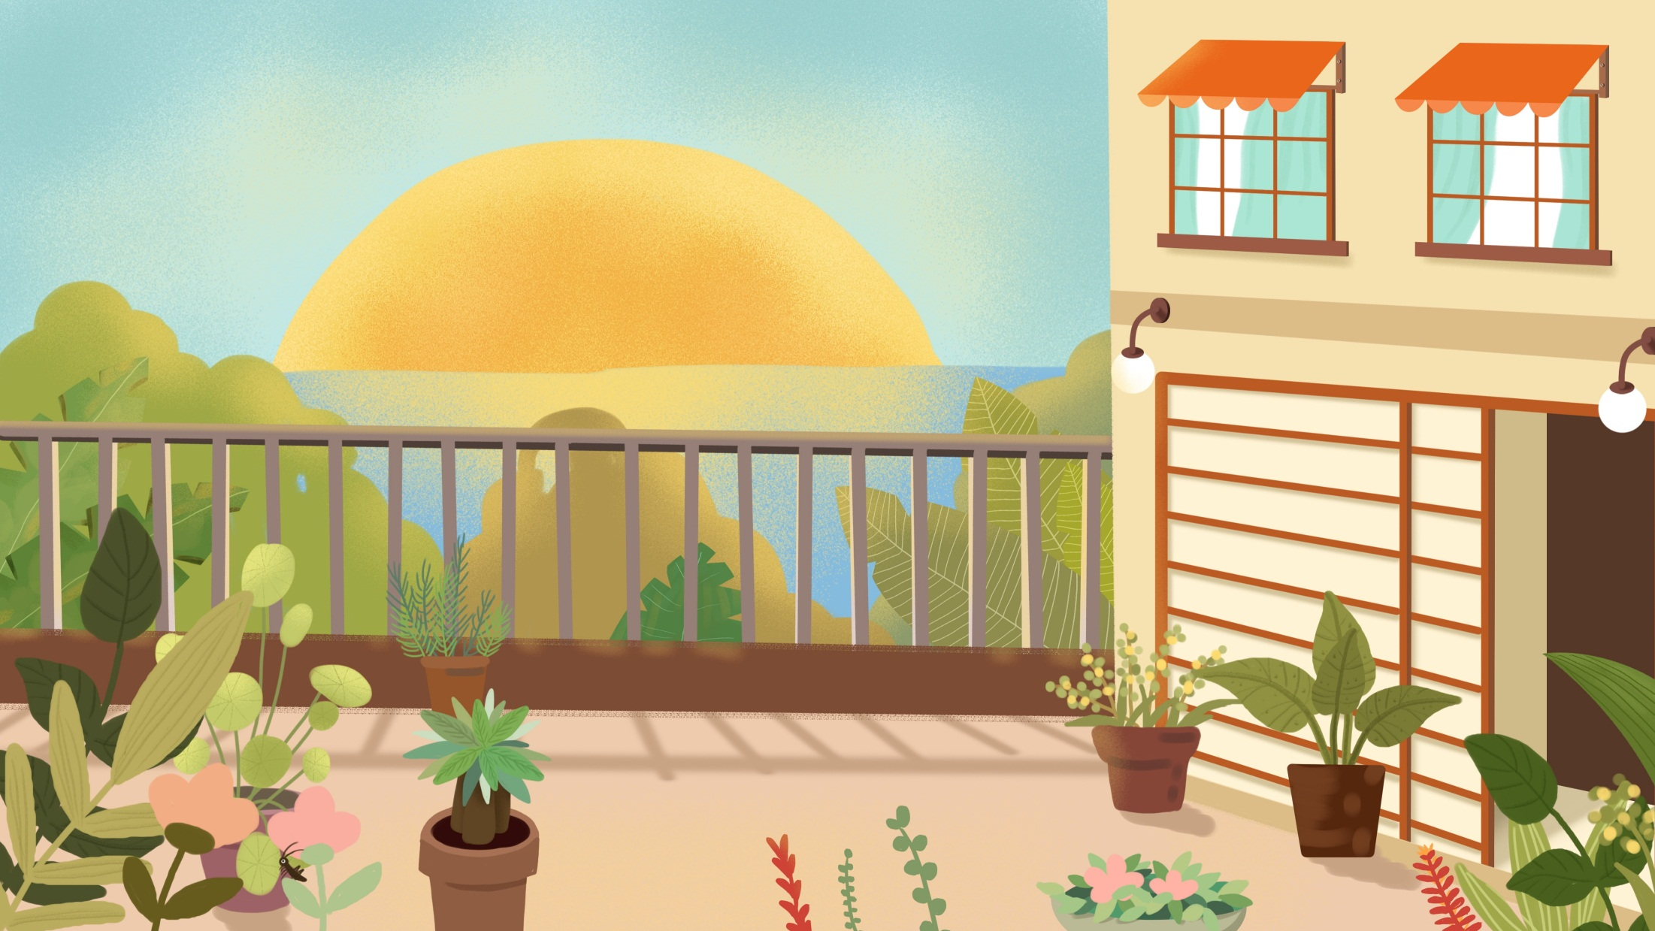
TẬP ĐỌC
CHUYỆN MỘT KHU VƯỜN NHỎ
Theo Vân Long

Slide 2
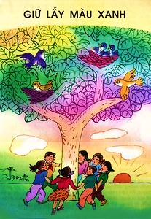
Tập đọc 5
Chủ điểm: giữ lấy màu xanh
Chúng ta cần bảo vệ môi trường sống xung quanh mình, giữ lấy màu xanh cho môi trường.
Tên chủ điểm nói lên điều gì?

Slide 3
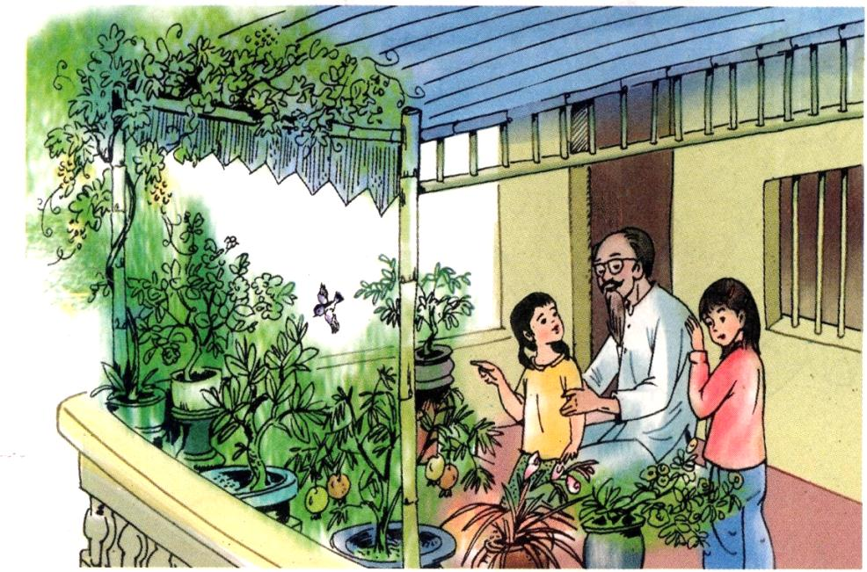
Tập đọc 5
CHUYỆN MỘT KHU VƯỜN NHỎ
1
Luyện đọc
2
Tìm hiểu bài
3
Luyện đọc hay

Slide 4

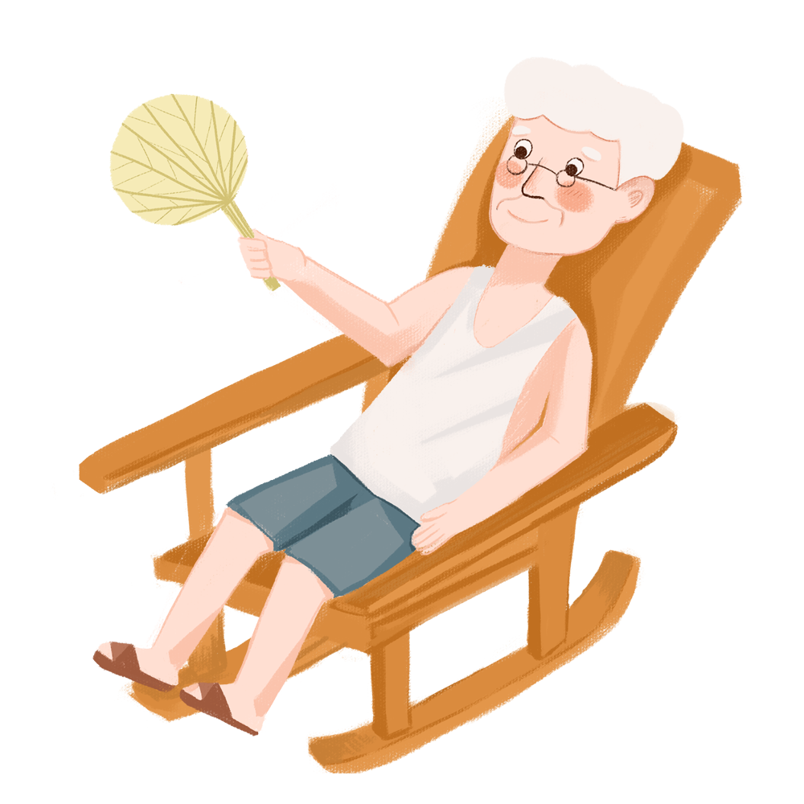
Luyện đọc

Slide 5

Tập đọc 5
Chuyện một khu vườn nhỏ
Bé Thu rất khoái ra ban công ngồi với ông nội, nghe ông rủ rỉ giảng về từng loài cây.
Cây quỳnh lá dày, giữ được nước, chẳng phải tưới nhiều. Cây hoa ti gôn thích leo trèo, cứ thò những cái râu ra, theo gió mà ngọ nguậy như những cái vòi voi bé xíu. Cây hoa giấy mọc ngay bên cạnh bị nó cuốn chặt một cành. Những chiếc vòi quấn chắc nhiều vòng, rồi một chùm ti gôn hé nở. Cây đa Ấn Độ thì liên tục bật ra những búp đỏ hồng nhọn hoắt. Khi đủ lớn, nó xòe ra những chiếc lá nâu rõ to, ở trong lại hiện ra cái búp đa mới nhọn hoắt, đỏ hồng… Có điều Thu chưa vui: Cái Hằng ở nhà dưới cứ bảo ban công nhà Thu không phải là vườn!
Một sớm chủ nhật đầu xuân, khi mặt trời vừa hé mây nhìn xuống, Thu phát hiện ra chú chim lông xanh biếc sà xuống cành lựu. Nó săm soi, mổ mổ mấy con sâu rồi thản nhiên rỉa cánh, hót lên mấy tiếng líu ríu. Thu vội xuống nhà Hằng mời bạn lên xem để biết rằng: Ban công có chim về đậu tức là vườn rồi! Chẳng ngờ, khi hai bạn lên đến nơi thì chú chim đã bay đi. Sợ Hằng không tin, Thu cầu viện ông:
- Ông ơi, đúng là có chú chim vừa đỗ ở đây bắt sâu và hót nữa ông nhỉ!
Ông nó hiền hậu quay lại xoa đầu cả hai đứa:
- Ừ, đúng rồi! Đất lành chim đậu, có gì lạ đâu hả cháu?
Theo Vân Long

Slide 6

Chia đoạn
Từ đầu … từng
loài cây
Tiếp … không
phải là vườn
Còn lại
01
02
03

Slide 7
Luyện đọc từ
Luyện đọc câu
rủ rỉ
nhọn hoắt
ngọ nguậy
săm soi
Một sớm chủ nhật đầu xuân, khi mặt trời vừa hé mây nhìn xuống, Thu phát hiện ra chú chim lông xanh biếc sà xuống cành lựu.

Slide 8



Giải nghĩa từ
Săm soi: ngắm đi ngắm lại kĩ càng, tỉ mỉ.
Cầu viện: xin được trợ giúp.

Slide 9
Tìm hiểu bài

Slide 10

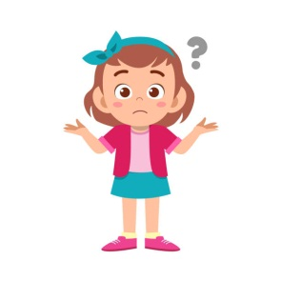



Bé Thu thích ra ban công để làm gì?
Ngắm nhìn cây cối, nghe ông giảng về từng loại cây ở ban công.

Slide 11

Mỗi loại cây trên ban công nhà bé Thu có những đặc điểm gì?

Slide 12
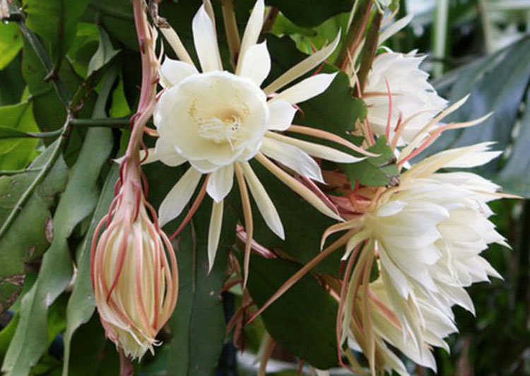
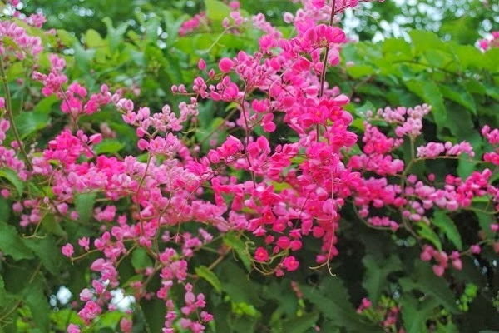

Cây hoa ti gôn
Cây quỳnh
Thò những cái râu, theo gió ngọ nguậy như những cái vòi bé xíu.
Lá dày, giữ được nước.

Slide 13
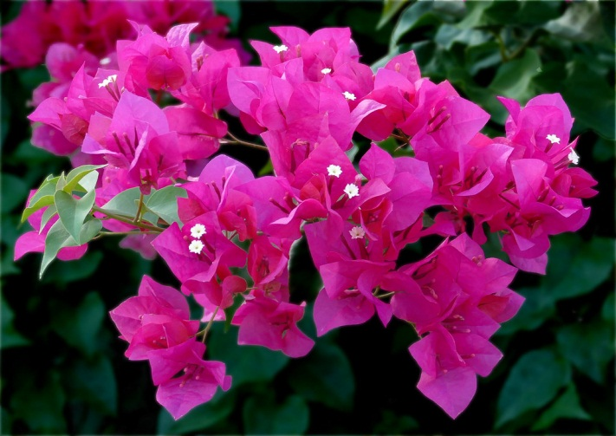
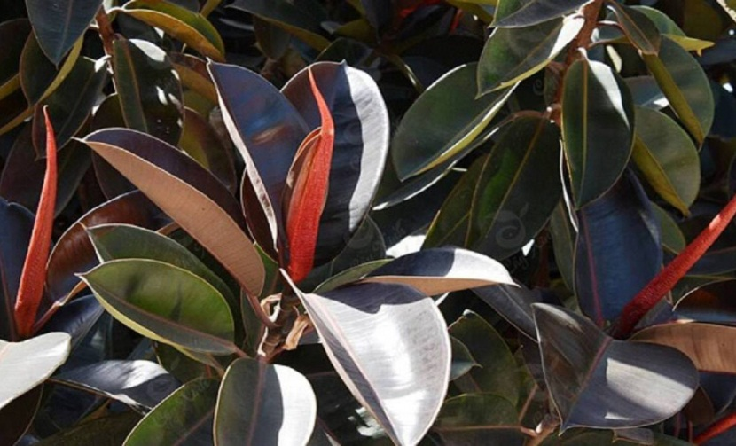
Cây hoa giấy
Cây đa Ấn Độ
Bật ra những búp đỏ hồng nhọn hoắt, xòe những lá nâu rõ to.
Bị vòi ti-gôn quấn nhiều vòng

Slide 14
Vì sao khi thấy chim đậu ở ban công, Thu muốn báo ngay cho Hằng biết?
Vì Thu muốn Hằng công nhận ban công nhà mình cũng là vườn.

Slide 15
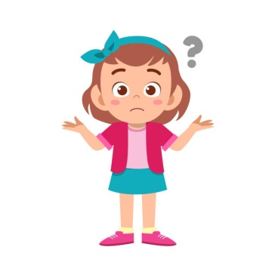
Em hiểu “ Đất lành chim đậu”
có nghĩa là gì?
Nơi tốt đẹp, thanh bình sẽ có chim về đậu, sẽ có người đến sinh sống, làm ăn.

Slide 16
Nội dung bài học
Bài văn nói lên tình cảm yêu quý thiên nhiên của hai ông cháu bé Thu.

Slide 17
Luyện đọc hay

Slide 18
Giọng đọc:
Đọc toàn bài với giọng hồn nhiên (bé Thu), giọng hiền từ và chậm rãi (người ông).
Lưu ý: Nhấn giọng từ ngữ gợi tả

Slide 19
Một sớm chủ nhật đầu xuân, khi mặt trời vừa hé mây nhìn xuống, Thu phát hiện ra chú chim lông xanh biếc sà xuống cành lựu. Nó săm soi, mổ mổ mấy con sâu rồi thản nhiên rỉa cánh, hót lên mấy tiếng líu ríu. Thu vội xuống nhà Hằng mời bạn lên xem để biết rằng: Ban công có chim về đậu tức là vườn rồi! Chẳng ngờ, khi hai bạn lên đến nơi thì chú chim đã bay đi. Sợ Hằng không tin, Thu cầu viện ông:
- Ông ơi, đúng là có chú chim vừa đỗ ở đây bắt sâu và hót nữa ông nhỉ!
Ông nó hiền hậu quay lại xoa đầu cả hai đứa:
- Ừ, đúng rồi! Đất lành chim đậu, có gì lạ đâu hả cháu?
Một sớm chủ nhật đầu xuân, khi mặt trời vừa hé mây nhìn xuống, Thu phát hiện ra chú chim lông xanh biếc sà xuống cành lựu. Nó săm soi, mổ mổ mấy con sâu rồi thản nhiên rỉa cánh, hót lên mấy tiếng líu ríu. Thu vội xuống nhà Hằng mời bạn lên xem để biết rằng: Ban công có chim về đậu tức là vườn rồi! Chẳng ngờ, khi hai bạn lên đến nơi thì chú chim đã bay đi. Sợ Hằng không tin, Thu cầu viện ông:
- Ông ơi, đúng là có chú chim vừa đỗ ở đây bắt sâu và hót nữa ông nhỉ!
Ông nó hiền hậu quay lại xoa đầu cả hai đứa:
- Ừ, đúng rồi! Đất lành chim đậu, có gì lạ đâu hả cháu?

Slide 20
Dặn dò:
Luyện đọc bài và trả lời lại các câu hỏi.
Chuẩn bị bài tập đọc tiếp theo.

Slide 21
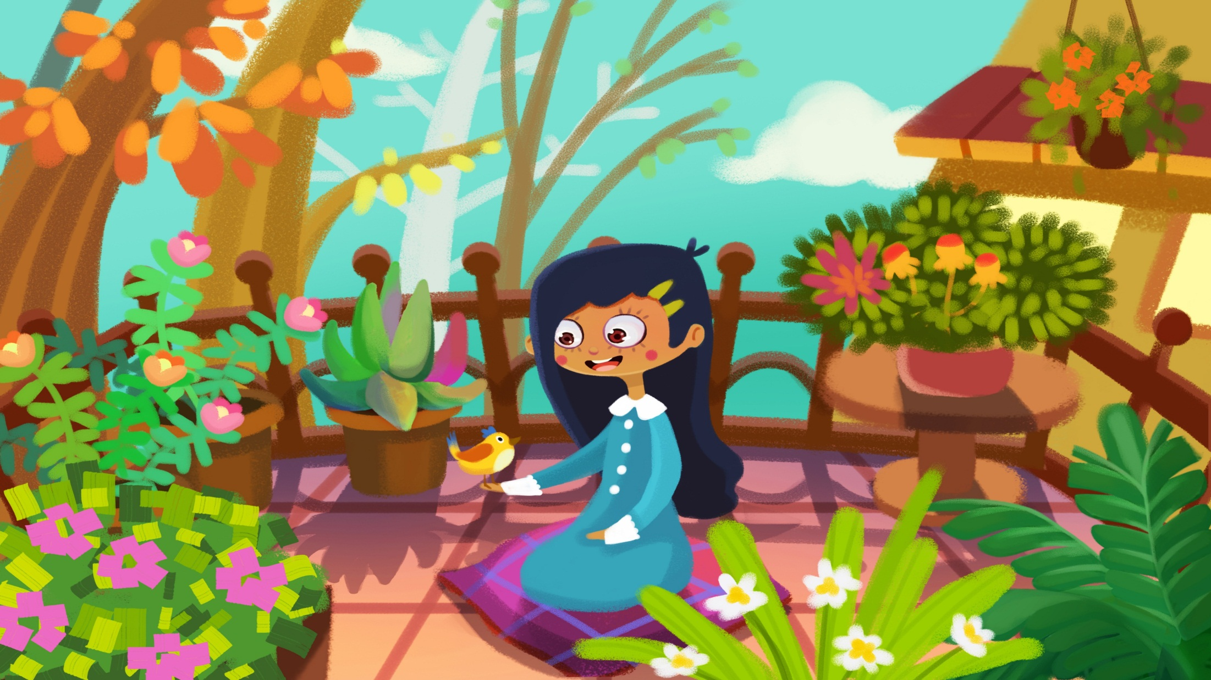
CHÚC CÁC BẠN
HỌC TẬP TỐT !

